Slide 1

Exercices de planification aux tables
N3
Saison 2024-2025

Slide 2
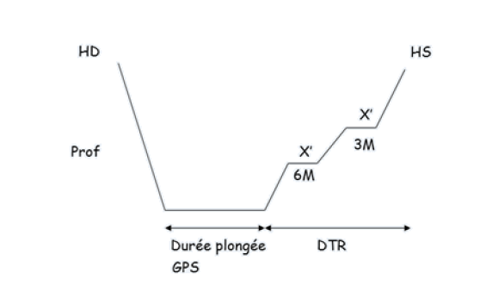
Consignes
A la suite de l’énoncé, nous vous demandons de faire un schéma clair où sont mentionnés l’heure de départ, la profondeur max, la durée, la DTR, les paliers, l’heure de sortie et l’intervalle de surface si nécessaire.
En dessous, un tableau mentionnant l’heure d’immersion, la profondeur max, la durée de plongée, la DTR ou durée de remontée (tableau 4), l’heure de sortie ainsi que le GPS est attendu.
Exemple :
Plongée 1
H.D | 9h00
Prof | X m
Durée | X’
DTR | Y’
H.S | 9h..
GPS | A

Slide 3
Exercice 1
Pour leur première plongée, André et Mathieu amorcent leur descente à 10h00. Ils explorent une épave à 22 m de profondeur et décident de remonter à 10h25.
Faire un schéma et indiquez les paliers à respecter, le GPS ainsi que l’heure de sortie

Slide 4
Exercice 1 (corrigé)
📏 Calcul des paliers – Tables FFESSM MN90
🔹 Plongée à 22 m pendant 25 min → Palier obligatoire :
❌ Aucun palier requis
✅ Remontée directe autorisée
🔚 Fin de plongée
🕒 Heure de début de remontée : 10h25
⏱ DTR : 2 minutes
🕝 Heure de sortie de l’eau : 10h27
🧠 Groupe de saturation à la sortie : F
🧮 Durée Totale de Remontée (DTR)
Phase | Durée estimée
Remontée 22 m → surface à 15 m/min | ≈ 1 min 30 s, arrondi à 2 min
Palier | ❌ Aucun
Total DTR | ✅ 2 minutes

Slide 5
Exercice 2
Patricia et Jérémie s’immergent à 10H00. Au cours de leur plongée, ils atteignent la profondeur maximum de 19 mètres et amorcent leur remontée à 10h42.
Faire un schéma et indiquez les paliers à respecter, le GPS ainsi que l’heure de leur sortie.

Slide 6
Exercice 2 (corrigé)
📏 Calcul des paliers – Tables FFESSM MN90
🔹 Plongée à 19 m pendant 42 min → Palier obligatoire :
✅ 1 minute à 3 m
❌ Aucun palier à 6 m
🔚 Fin de plongée
🕒 Heure de début de remontée : 10h42
⏱ DTR : 3 minutes
🕝 Heure de sortie de l’eau : 10h45
🧠 Groupe de saturation à la sortie : F
🧮 Durée Totale de Remontée (DTR)
Phase | Durée estimée
Remontée 19 m → 3 m à 15 m/min | ≈ 1 min
Palier à 3 m | ✅ 1 minute
Remontée 3 m → surface à 6 m/min | 30 secondes
Total DTR | ✅ 2 minutes 30, arrondi à 3 minutes

Slide 7
Exercice 3
Fabien et Thomas descendent, à 8h15, explorer un tombant à 30 m de profondeur.
Au moment de remonter, Thomas laisse échapper son phare. Ils vont le récupérer 7 m plus bas puis débutent la remontée vers la surface à 8h35.
Faire un schéma et indiquez les paliers à respecter, le GPS ainsi que l’heure de sortie

Slide 8
Exercice 3 (corrigé)
📏 Calcul des paliers – Tables FFESSM MN90
🔹 Plongée à 37 m pendant 20 min → Palier obligatoire :
✅ 8 minutes à 3 m
❌ Aucun palier à 6 m
🔚 Fin de plongée
🕒 Heure de début de remontée : 8h35
⏱ DTR : 11 min
🕝 Heure de sortie de l’eau : 8h46
🧠 Groupe de saturation à la sortie : H
🧮 Durée Totale de Remontée (DTR)
Phase | Durée estimée
Remontée 37 m → 3 m à 15 m/min | ≈ 2 minutes
Palier à 3 m | 8 minutes
Remontée 3 m → surface à 6 m/min | 30 secondes
Total DTR | ✅ 11 minutes

Slide 9
Exercice 4
Vous plongez samedi matin sur la Grotte à Perez.
Vous vous immergez à 10h00.
Vous atteignez 24 mètres lors de la plongée. Vous décidez de remonter à 10h31 alors que vous visitiez des failles à 12m.
Faire un schéma et indiquez les paliers à respecter, le GPS ainsi que l’heure de sortie

Slide 10
Exercice 4 (corrigé)
📏 Calcul des paliers – Tables FFESSM MN90
🔹 Plongée à 24 m pendant 31 min → Palier obligatoire : ✅ 5 minutes à 3 m ❌ Aucun palier à 6 m
🔚 Fin de plongée - 🕒 Heure de début de remontée : 10h31 - ⏱ DTR : 2 minutes (Durée de la remontée jusqu'au premier palier et temps inter-paliers selon Table IV) + 5 minutes (palier) = 7 minutes - 🕝 Heure de sortie de l’eau : 10h38
🧠 Groupe de saturation à la sortie : I

Slide 11
Exercice 5 (bonus)
Richard et William veulent se mettre à l’eau à 8h15 pour effectuer une plongée de 15 min sans palier. Quelle profondeur ne doivent-ils pas dépasser ?
Donner l’heure de début de remontée, la durée totale de la remontée et l’heure de sortie et le GPS.

Slide 12
Exercice 5 (bonus) corrigé
Pour rester sans palier avec une durée de plongée de 15min, la plongée ne doit pas dépasser les 28m
L’heure de début de remontée est donc de 8h30, la DTR est de 2’ et l’heure de sortie est 8h32 avec un GPS E

Slide 13
Exercice 6
Pauline, Jérémie et un encadrant effectuent une plongée, départ 9H00, sur une épave de fou-dingue durant 15 minutes à 37 mètres. Ils remontent sur le bateau en respectant les paliers mais décident comme ils sont en forme après 12 minutes, d’aller explorer une patate qu’ils ont aperçu en remontant. Ils restent 18 minutes à 28 mètres.
Faire un schéma et indiquez les paliers à respecter, le GPS ainsi que l’heure de sortie

Slide 14
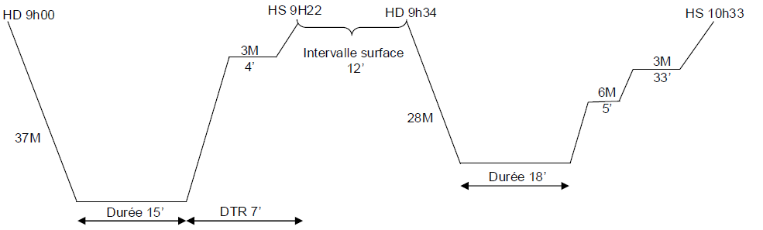
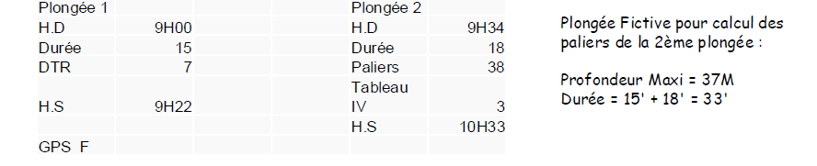
Exercice 6 (corrigé)

Slide 15
Exercice 7
Pauline, Tic & Tac partent à 9H00 sur l’avant du DONATOR. Ils passent 14 minutes et descendent au maximum à 40 mètres. Ils décident comme il est de bonne heure, de faire une seconde plongée. Après changement des bouteilles, ils repartent à 9H35 faire quelques photos sur un tombant pendant 25 minutes à 22 mètres.
Faire un schéma et indiquez les paliers à respecter, le GPS ainsi que l’heure de sortie

Slide 16
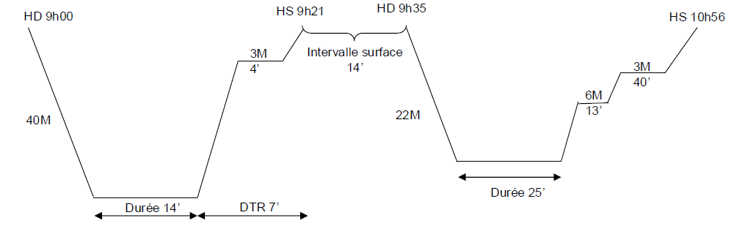
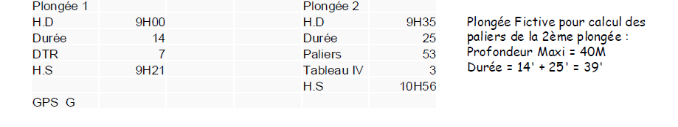
Exercice 7 (corrigé)

Slide 17
Exercice 8
Vous êtes en palanquée, vous descendez 9h00 pour admirer une épave à 36m de profondeur. Au bout de 17mn vous remontez en surface. Alors que Paul, l’un de vos plongeurs se déséquipe, il laisse échapper son phare. Avec l’autorisation du DP, 7mn plus tard, vous redescendez avec Paul pour le cherchez. Au bout de 5mn, vous retrouvez le phare (heureusement qu’il était allumé) sur un fond de 27m. Vous remontez immédiatement.
Faire un schéma et indiquez les paliers à respecter, le GPS ainsi que l’heure de sortie

Slide 18
Exercice 8 (corrigé)
HD 9h00
HS 9h28
HD 9h35
HS 10h00
3m
3m
6m
16’
8’
Intervalle surface
7’
1’
36m
27m
Durée 5’
DTR 20’
Durée 17’
DTR 11’
Plongée 1 | Plongée consécutive
HD 9h00 | HD 9h35
Prof 36m | Prof 27m
Durée 17’ | Durée 23’
Palier 8’ à 3m | Paliers 1’ à 6m et 16’ à 3m
DTR 11’ | DTR 20’
 | GPS J
HS 9h28 | HS 10h00
Plongée consécutive soit durée de plongée de 17’+ 5’ soit 23’ avec considération de la profondeur max (36m) Selon tableau IV. Durée de remontée au premier palier plus interpalier de 3’

Slide 19
Exercice 9
Une palanquée s’immerge à 8h15 pour une profondeur de 31m et une durée de 35’. A 13h15’, elle
s’immerge de nouveau pour une profondeur de 24m et une durée de 24’.
Faire un schéma et indiquez les paliers à respecter, le GPS ainsi que l’heure de sortie

Slide 20
Exercice 9 (corrigé)
HD 8h15
HS 9h15
HD 13h15
HS 13h46
3m
3m
5’
22’
Intervalle surface
4h00
31m
24m
Durée 24’
DTR 7’
Durée 35’
DTR 25’
Plongée 1 | Plongée 2
HD 8h15 | HD 13h15
Prof 31m | Prof 24m
Durée 35’ | Durée 35’ (24+11)
Palier 22’ à 3m | Paliers 5’ à 3m
DTR 25’ | DTR 7’
GPS K | GPS J NON !!
HS 9h15 | HS 13h46
T_{N2} = 0,92 et 25m soit majoration de 11’ => Durée fictive de plongée pour les calculs de palier aux tables : 35’

Slide 21
Exercice 10
Pauline et Jeremie, partent plonger à 10H00. Première profonde pour Pauline qui descend pendant 17 minutes à 38 mètres. Ils repartent pour une seconde plongée à 14H00. Ils plongent 32 minutes à 23 mètres.
Faire un schéma et indiquez les paliers à respecter, le GPS ainsi que l’heure de sortie

Slide 22
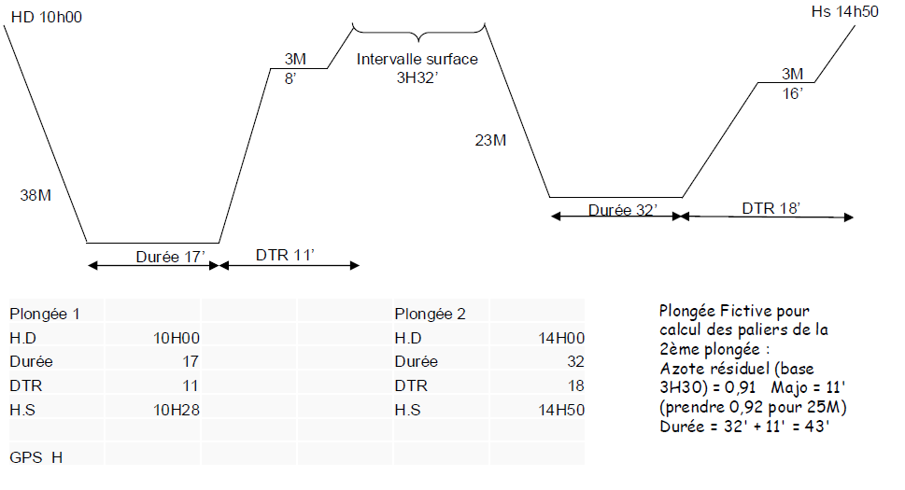
Exercice 10 (corrigé)
Durée 32’

Slide 23
Exercice 11
Jérémie et un encadrant partent plonger à 9H00. Tranquillement ils descendent le long d’un tombant pendant 23 minutes jusqu’à 33 mètres. A 14 heures, ils repartent pour une seconde plongée de 18 minutes à 26 mètres.
Faire un schéma et indiquez les paliers à respecter, le GPS ainsi que l’heure de sortie

Slide 24
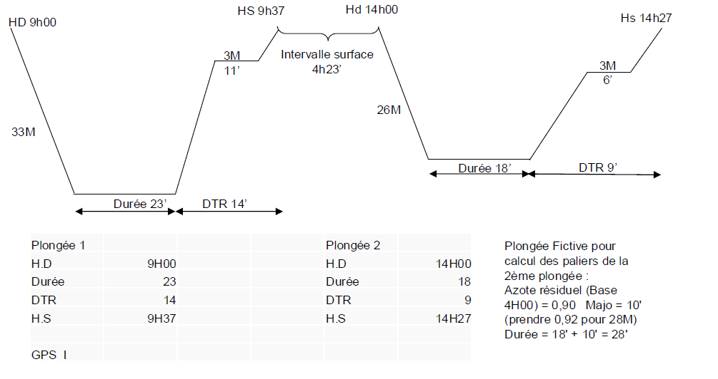
Exercice 11 (corrigé)

Slide 25
Exercice 12
Première solo pour Popo et Bruno Solo son binôme trop beau. Ils partent à 9H30 et plongent 38 minutes à 18 mètres et lors de la remontée, panne d’air. Panique totale et retour surface sans respecter les paliers. Sur le bateau, le DP leurs donnent des blocs de secours et ils sont de nouveaux équipés et peuvent replonger après 3 minutes. Quelle est la procédure?
Faire un schéma et indiquez les paliers à respecter, le GPS ainsi que l’heure de sortie

Slide 26
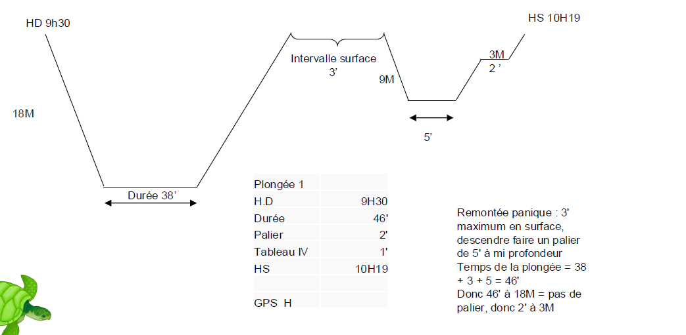
Exercice 12 (corrigé) – Préconisations fédérales
HS 10h08
HS 10h23
3m
6m
5’
1’
Remontée panique : 3’ pour redescendre puis 5’ mi profondeur + 1’ 6m + 5’ 3m
Temps de plongée = 38 + 3 + 5’ = 46’
Donc 46’ à 18m = Pas de palier donc application procédure de rattrapage.
1’ 6m et 5’ 3m
10h23
10h23

Slide 27
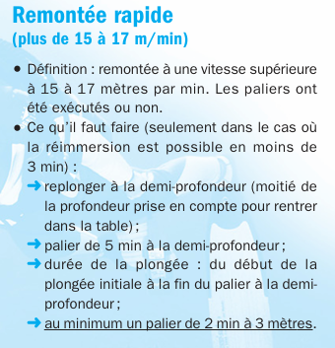
Préconisations des tables fédérales – Remontée rapide

Slide 28
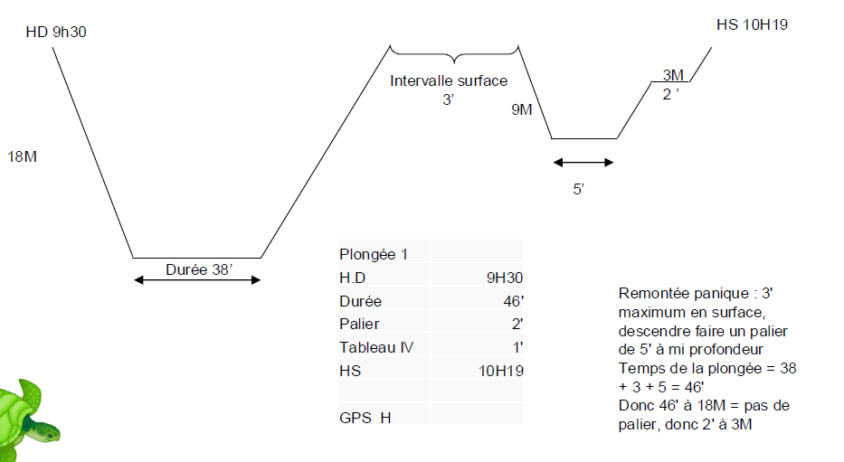
Exercice 12 (corrigé) - TABLES

Slide 29
Exercice 13
Kamel et Léon effectuent la première plongée du matin à 9H00. Ils descendent à 30 mètres et restent 25 minutes. Après 14 minutes en surface, ils redescendent à 20 mètres décrocher l’encre. Au bout de 15 minutes, en panique ils remontent à la surface prévenir qu’ils n’y arrivent pas. L’explication dure 2 minutes (temps de remontée égal à 0), ils replongent alors et appliquent la procédure.
Faire un schéma et indiquez les paliers à respecter, le GPS ainsi que l’heure de sortie

Slide 30
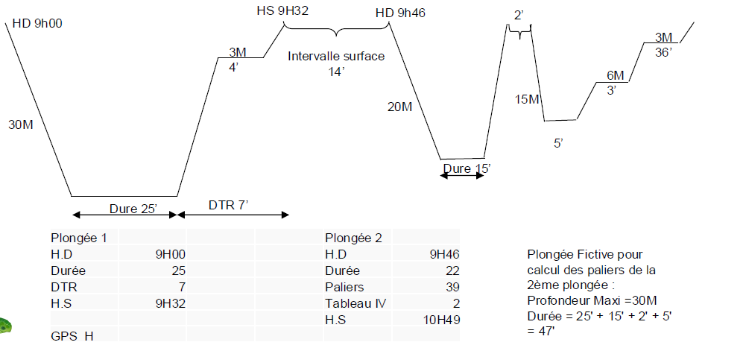
Exercice 13 (corrigé)

Slide 31
Exercice 14
Batman, Robin et leur club des Hydronautes partent à 10H00 pour une plongée de 20 minutes à 35 mètres. Après déjeuner, ils repartent à 14H00 pour la plongée de l’après midi. Ils descendent à 25 mètres, mais après 20 minutes, ils font surface par erreur. Le temps en surface est le temps maximum autorisé puis ils replongent pour appliquer la procédure.
Faire un schéma et indiquez les paliers à respecter, le GPS ainsi que l’heure de sortie

Slide 32
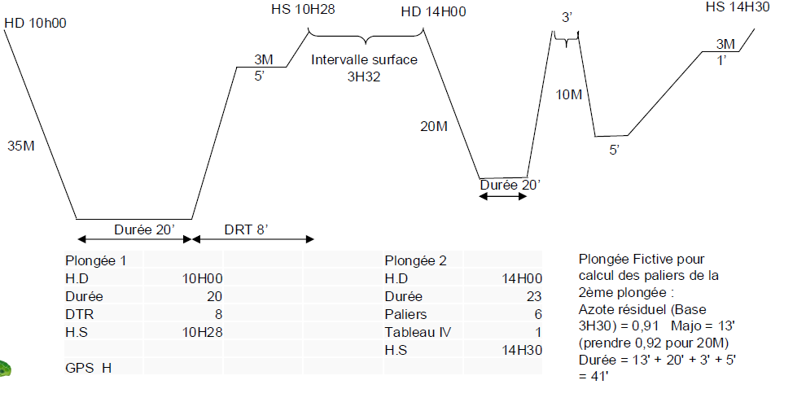
Exercice 14 (corrigé) – Préconisations fédérales
HS 14h32
3m
8’
25m
8’
11 ’ (prendre 0,92 pour 25m)
14h32
Durée = 20 + 11 + 3 = 34’ donc 5’ à 3m
=> Procédure de rattrapage palier interrompu (réimmersion < 3min, poursuite palier + ajout 3’ 3m
Durée = 20

Slide 33
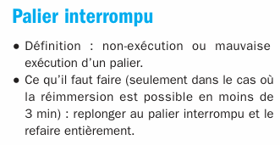
Préconisations des tables fédérales – Interruption de palier

Slide 34
Exercice 14 (corrigé) – Préconisations tables
HS 14h29
3m
5’
25m
5’
11 ’ (prendre 0,92 pour 25m)
14h29
Durée = 20 + 11 + 3 = 34’ donc 5’ à 3m
=> Selon tables : Refaire le palier interrompu en entier.
Durée = 20

Slide 35
Exercice 15
Vous êtes en palanquée avec 2 N3, vous descendez à 8h30 à 39 m de profondeur. Vous débutez votre remontée à 8h47. 1 minute après le début du deuxième palier, l’un des plongeur Niveau 2 veut gonfler son parachute et se fait entrainer jusqu’à la surface.
Faire un schéma et indiquez les paliers à respecter, le GPS ainsi que l’heure de sortie

Slide 36
Exercice 15 (corrigé) – Préconisation fédérale
HD 8h30
HS 8h53
HS 9h10
3m
3m
6m
14’
1’
Int. Surf. 3’
39m
1’
17’
6’
Plongée 1
HD | 8h30
Durée | 17’
Profondeur | 39m
Paliers | 1’ 6 m et 12’ 3m
DTR | 6’
HS | 9h10
Table IV. 40 m et palier 6m : 4’
Procédure rattrapage interruption paliers : Réimmersion < 3’ puis reprise du palier et ajout de 3’ à 3m.

Slide 37
Exercice 15 (corrigé) – Préconisation tables
HD 8h30
HS 8h53
HS 9h08
3m
3m
6m
12’
1’
Int. Surf. 3’
39m
1’
17’
6’
Plongée 1
HD | 8h30
Durée | 17’
Profondeur | 39m
Paliers | 1’ 6 m et 12’ 3m
DTR | 6’
HS | 9h08
Table IV. 40 m et palier 6m : 4’
Procédure rattrapage interruption paliers : Réimmersion < 3’ puis palier à refaire entièrement.

Slide 38
Merci à notre cher maître à tous, Jérémie, ainsi qu’au CODEP 93 pour avoir fourni les énoncés (quelques peu retouchés) !

